Slide 1
Bonjour!
jeudi, le treize février

Slide 2
Travail de cloche
Write a sentence which uses où as a relative pronoun.

Slide 3
Bonjour!
jeudi, le treize février
révision des pronoms relatifs
un jour de fête

Slide 4
Leonardo’s La Joconde (Mona Lisa) is the most visited painting in the Louvre Museum

Slide 5
The doctor died the day when the nurse was born.
The Justin and you sleep in the room where there is a bed.
He is the taxi driver that Margaret Mitchell is scared of.
Cupid is the god who brings love.
Cupid’s arrow (flêche) is the thing they want.

Slide 6
La Saint-Valentin

Slide 7
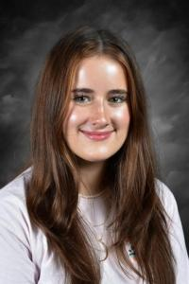
Bon anniversaire (samedi)
Bon anniversaire (samedi)
Bon anniversaire (samedi)
Bon anniversaire (samedi) chère Julia
Bon anniversaire (samedi)

Slide 8
Devoirs

Slide 9
Billet de sortie
Écrivez une phrase en français qui parle de votre jour demain.

